Slide 1
Coneguem el Delta de l’Ebre
Nom i cognoms: DM i AG
Classe: 4t
Curs: 2021-22
Escola: Santa Anna

Slide 2
Índex
On està situat el Delta de l’Ebre?
Què és un delta? Com es forma? Què conté?
Quina ha estat la seva evolució al llarg del temps?
Què reconeixem del Delta d’avui? Com és l’aigua que conté?
Quina afectació té el canvi climàtic sobre el Delta?
Per què és important?
Quina flora i fauna hi podem observar?
De què treballen les persones que hi viuen?
Com es conrea l’arròs que mengem?
Què aprendre durant les colònies?
…

Slide 3
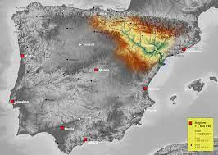
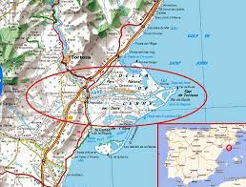
1. On està situat el Delta de l’Ebre?
Esta situat al sud (costa) de Catalunya.

Slide 4
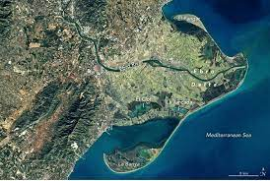
2. Què és un delta? Com es forma? Què conté?
Un delta és un espai de terra de forma de triangle que es fa a la desembocadura d’alguns rius. Els deltes es formen pels sediments dels materials que els rius (riu Ebre) arroseguen.

Slide 5
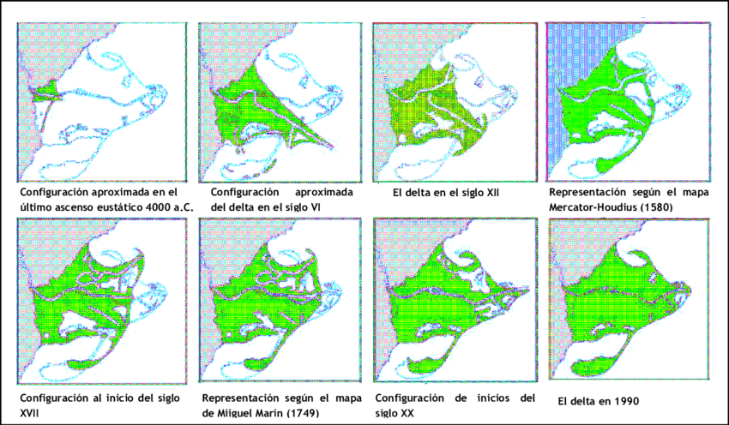
3. Quina ha estat la seva evolució al llarg del temps?
Al principi va anar creixent hi ara està disminuint (el delta està disminuint perquè ja no baixen tants sediments com abans (3% dels sediments que baixaven abans).

Slide 6
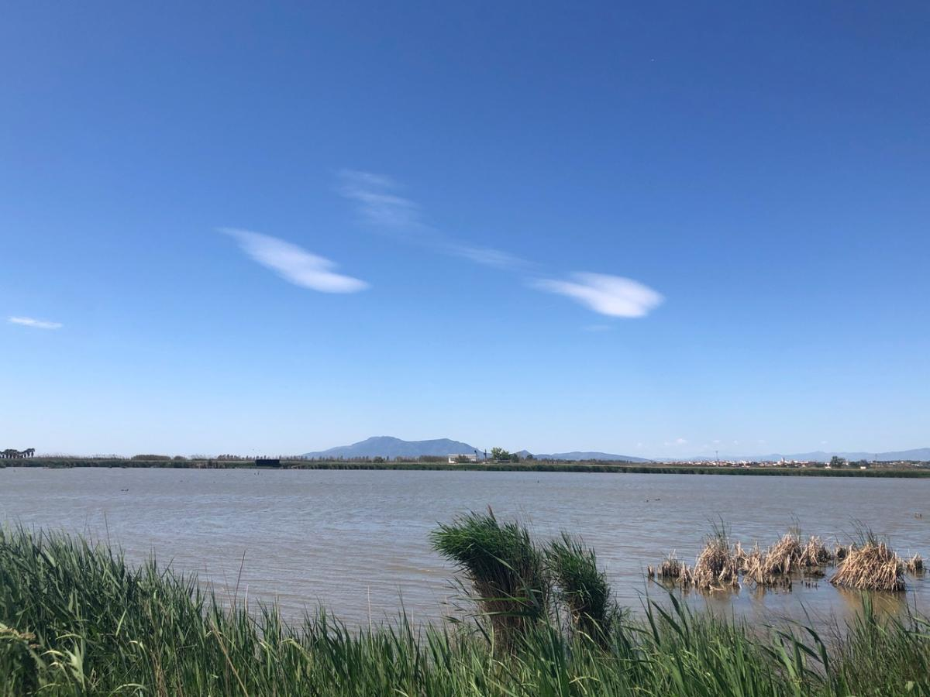
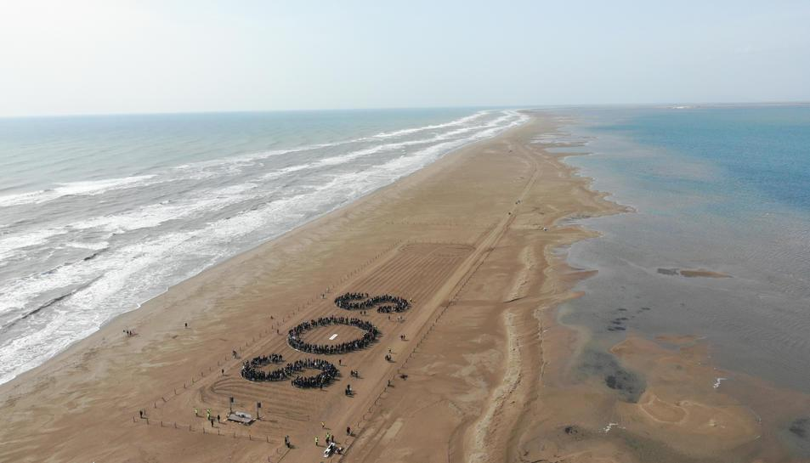
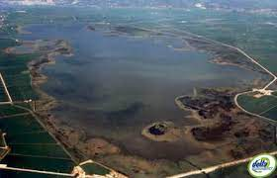
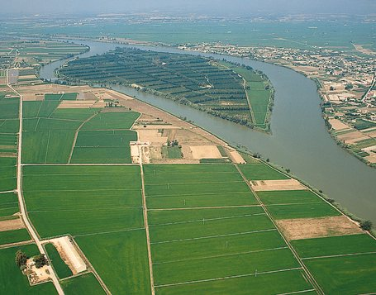
4. Què reconeixem del Delta d’avui? Com és l’aigua que conté?
1.El riu Ebre.
2.Desembocadura.
3.Punta de la Banya.
4.Punta del Fangar.
5.Poble Deltebre.
6.Ciutat Amposta.
7.Illa de Buda.
8.Illa de Gràcia.
9.L´Encanyissada.
10.Les Olles.
11.La Tancada.
12.L´Alfacada.
13.El Garxal.
14.La Platja del Trabucador.
15.El mar Mediterrani.

Slide 7
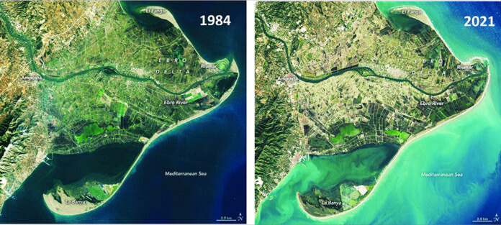
5. Quina afectació té el canvi climàtic sobre el Delta?
Que el Delta disminueixi (perd territori) com no hi han aires o pluges fortes els sediments no baixen.

Slide 8
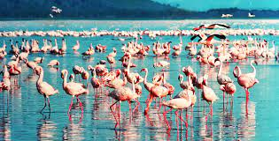
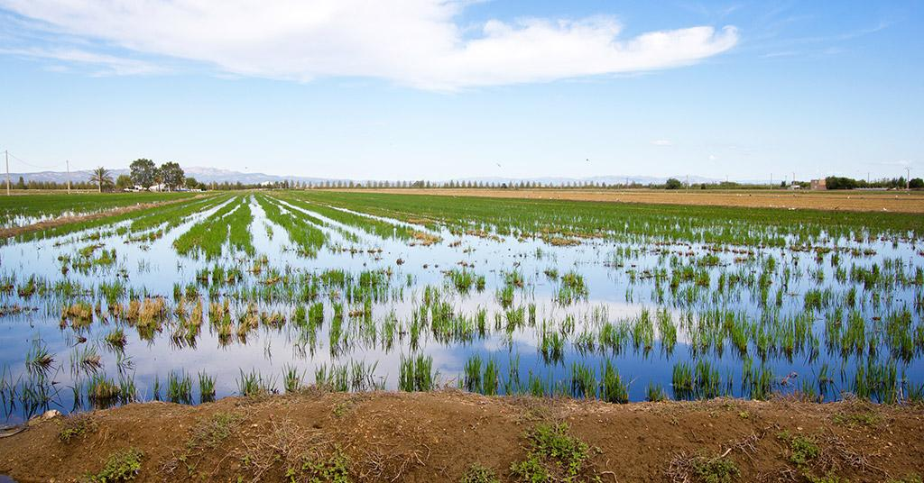
6. Per què és important?
Per la flora i la fauna (els aliments).
El Delta de l’Ebre és un dels accidents geogràfis més importants de Espanya per la gran diversitat de el seu ecosistema, a més a més de ser una de les zones humides més grans de Catalunya destaca per la convivència entre la fauna i la activitat agrícola.

Slide 9
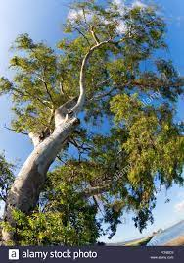
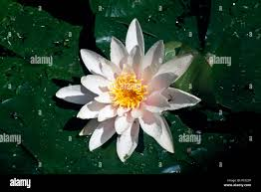
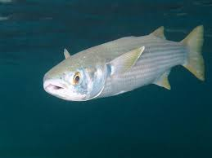
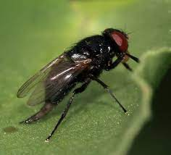
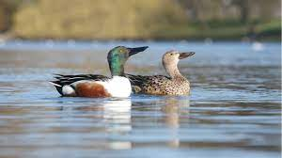
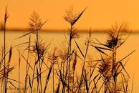
7. Quina flora i fauna hi podem observar?
Peixos (llisa), aus (pato) i insectes (mosca negra).
Arbres (eucaliptus), arbustos,(canyís) i plantes (nenúfar).

Slide 10
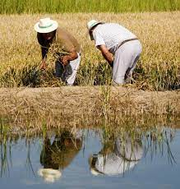
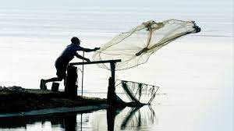
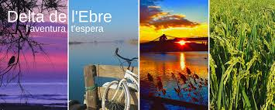
8. De què treballen les persones que hi viuen?
Pagesos, pescadors, turisme etc…

Slide 11
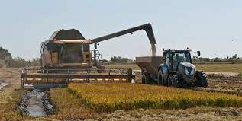
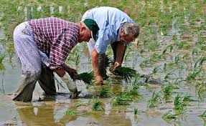
9. Com es conrea l’arròs que mengem?
Amb maquinària i estris o a ma (forma tradicional).

Slide 12
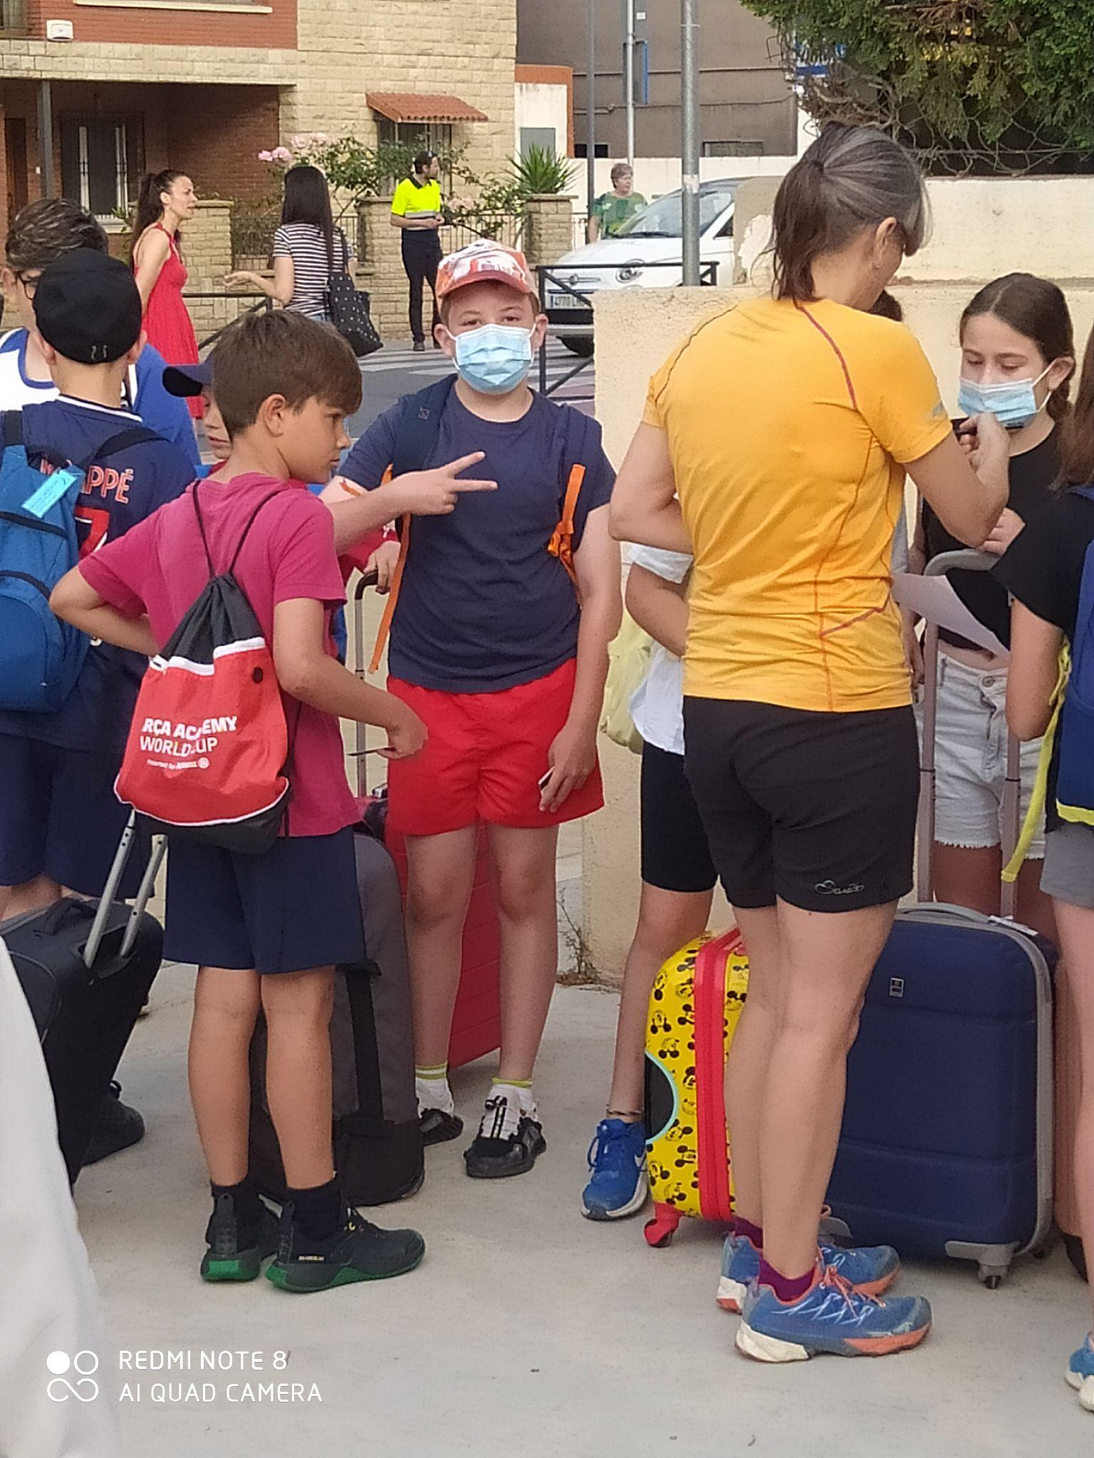
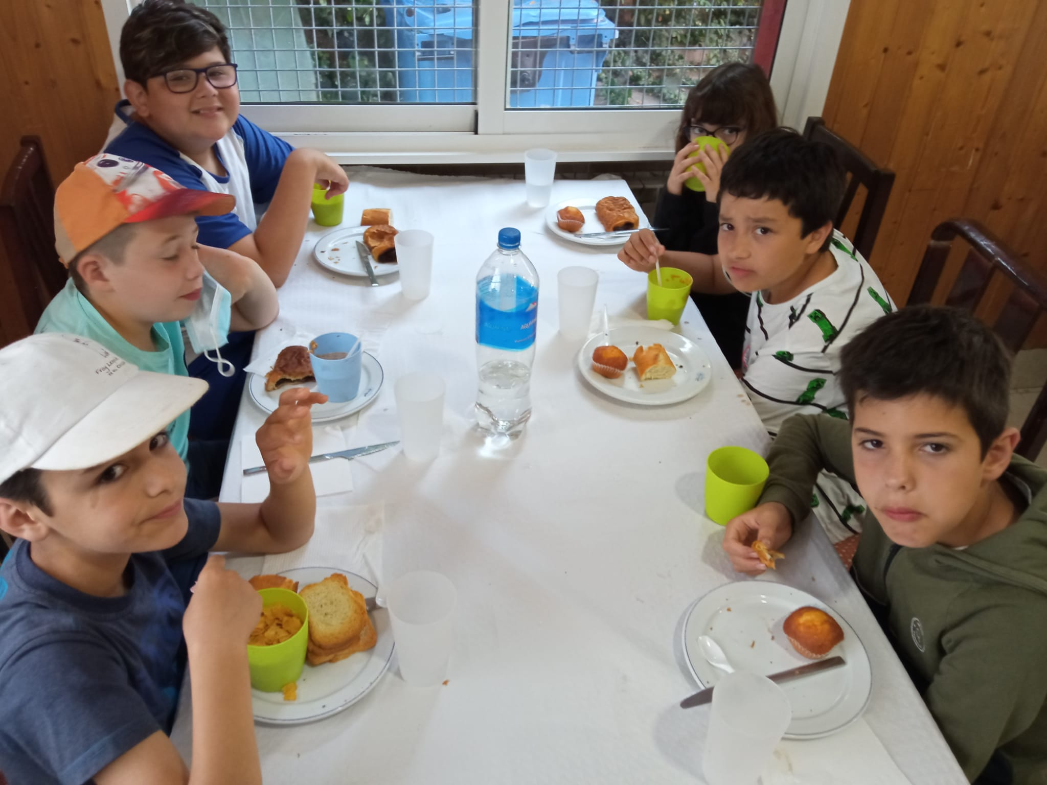
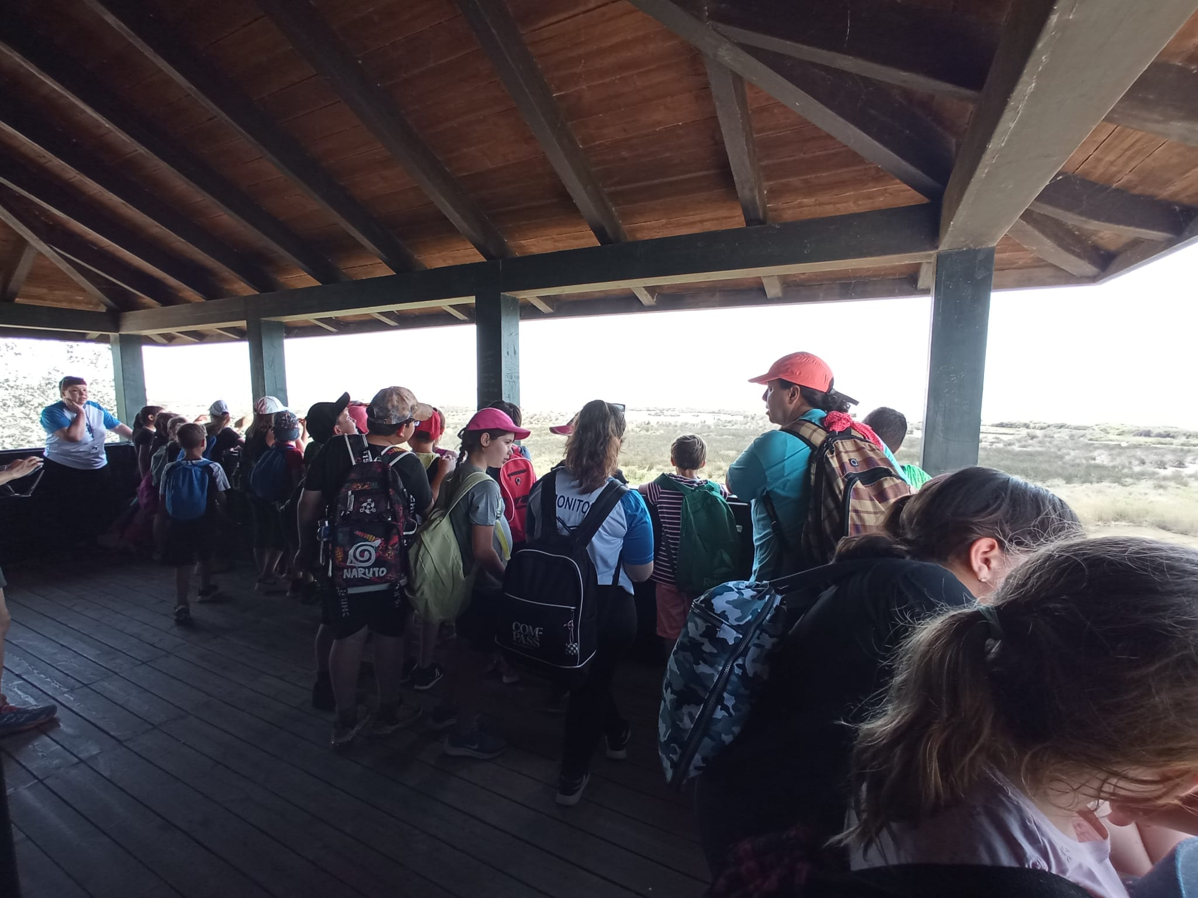
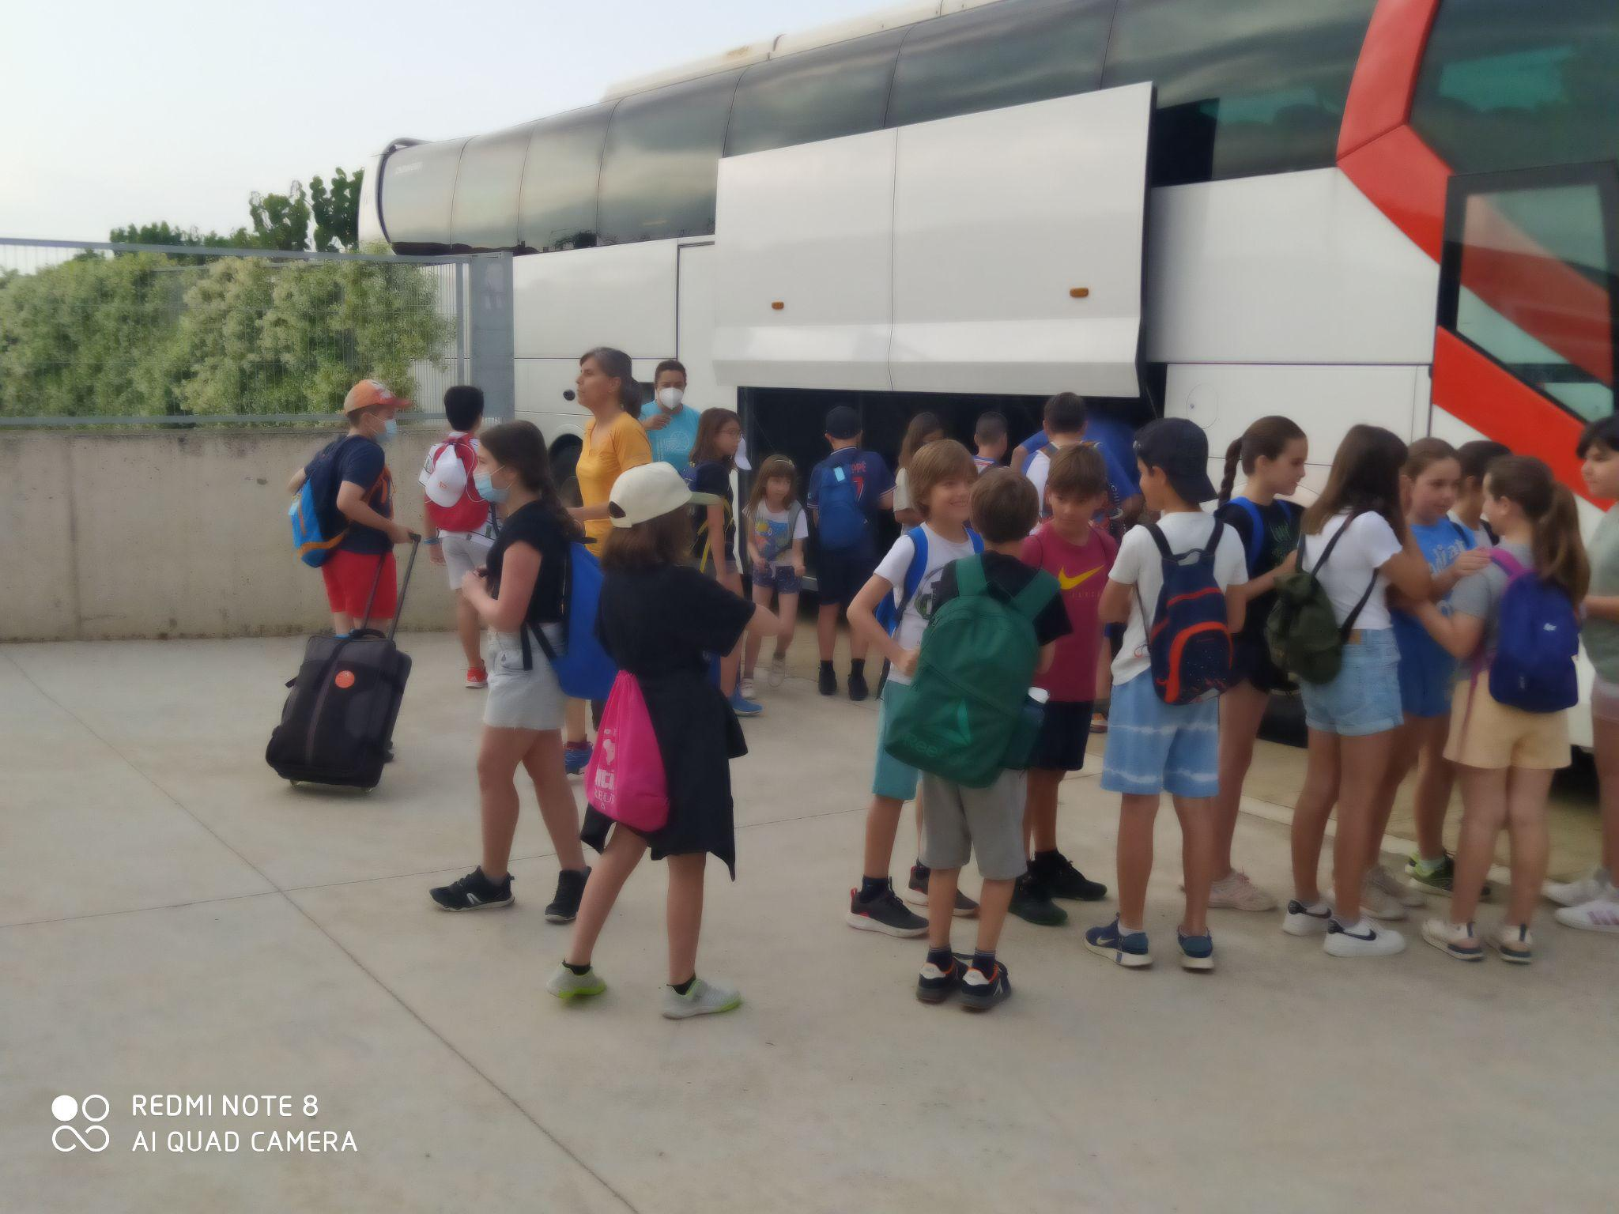
10 Què aprendre durant les colònies?
La cultura del delta, flora, fauna, com afecta el canvi climàtic i com es conrea l’arròs.

